Slide 1
SISTEMA DE INFORMACIÓN PARA LA GESTIÓN DE LAS CALIFICACIONES PARA UNA INSTITUCIÓN EDUCATIVA

Slide 2

LOGO

Slide 3
Planteamiento del problema
La Institución Educativa Departamental Enrique Santos Montejo se ubica en Tenjo, municipio de la Provincia Sabana Centro de Cundinamarca, a 37 kilómetros de la Capital, con una población de 20.000 habitantes y una superficie de 108 Km2. Limita al norte con Tabio, al sur con Funza y Madrid , al oriente con Chía y Cota y al occidente con Subachoque. (Alcaldía Municipal, 2021).
Es un colegio de naturaleza oficial, de carácter académico, calendario A, género mixto; de jornada diurna, nocturna y fin de semana.

Slide 4
Planteamiento del problema
Ofrece los niveles de preescolar, primaria, básica secundaria y media para niños, jóvenes y adultos con un modelo pedagógico de educación tradicional. Cuenta con unos 1500 estudiantes, cerca de 65 docentes, un rector, tres administrativos, tres coordinadores, tres personas de servicios generales y una orientadora.
La gestión documental ha sido mencionada como un problema recurrente en la institución, específicamente lo que tiene que ver con el cargue de notas al sistema de información.

Slide 5
Planteamiento del problema
En este sentido, el colegio recurre a la plataforma SIGES, programa de la Gobernación de Cundinamarca destinada para tal efecto, cuyo uso y funcionalidad no resultan del todo satisfactorios para los docentes y comunidad académica en general, ya que presenta deficiencias como: no hay usuario para los estudiantes, el registro de notas sólo se hace ingresando la definitiva del bimestre, lo cual hace que sea el docente quien realiza los cálculos; no deja ver el promedio acumulado del estudiante, no presenta estadísticas de rendimiento de los mismos, etcétera (Ramírez Corredor, 2021).

Slide 6
Pregunta de investigación
Bajo este orden de ideas, surge la siguiente pregunta de investigación: ¿Qué carácterísticas debe tener un sistema de información para satisfacer las necesidades que la Institución Educativa Enrique Santos Montejo tiene en el registro y gestión de las calificaciones de sus estudiantes?

Slide 7
Objetivo general
Desarrollar un sistema de información para el registro, control y administración de las calificaciones en la Institución Educativa Departamental Enrique Santos Montejo.

Slide 8
Objetivos específicos
Diseñar funciones de establecimiento de cantidad de notas y valor porcentual de cada una por bimestre.
Desarrollar funciones para que los directores de grupo puedan ver las calificaciones de todo su grupo.
Establecer funciones estadísticas dentro del sistema para que se pueda hacer la trazabilidad del rendimiento de los estudiantes.

Slide 9
Justificación
El registro y la gestión de las calificaciones es un proceso de importancia pedagógica y administrativa dentro de una institución educativa. En el primer sentido, estas labores se enmarcan dentro de la gestión documental y son claves para el cumplimiento de los derechos del estudiante.
En cuanto al segundo aspecto, se ubica dentro del proceso de evaluación, que permite cuantificar (y cualificar) el proceso de aprendizaje, factor clave para la toma de decisiones en términos de acompañamiento, estrategias didácticas y medidas pedagógicas en general a tomar.

Slide 10
Justificación
Estos y otros motivos resaltan la importancia de contar con un sistema de información eficiente y eficaz; que facilite la gestión de las calificaciones de forma rápida y amigable para los profesores y estudiantes; que les permita a aquellos hacer un seguimiento del desempeño académico de sus estudiantes, de sus cursos y de sus asignaturas para tomar medidas tendientes al mejoramiento académico, sin que esto se convierta en una carga administrativa.

Slide 11
Justificación
Estos y otros motivos resaltan la importancia de contar con un sistema de información eficiente y eficaz; que facilite la gestión de las calificaciones de forma rápida y amigable para los profesores y estudiantes; que les permita a aquellos hacer un seguimiento del desempeño académico de sus estudiantes, de sus cursos y de sus asignaturas para tomar medidas tendientes al mejoramiento académico, sin que esto se convierta en una carga administrativa.

Slide 12
Alcance
El presente proyecto se realiza en el marco del programa tecnológico análisis y desarrollo de sistemas de información del SENA, regional Bogotá en el módulo de programación. El principal objetivo es aplicar los conocimientos adquiridos en el trascurso del programa para realizar un sistema de información. Para el presente caso se seleccionó la institución educativa Enrique Santos Montejo del municipio de Tenjo, Cundinamarca, en el cual existe un contacto por parte de uno de los integrantes del grupo. A través de un acercamiento con esta persona se lo lograron identificar algunas necesidades de información, requerimientos de información que se pueden clasificar en cuatro:

Slide 13
Alcance
Gestión del archivo, ya que no existe digitalización de este, lo cual provoca una gran acumulación de documentos físicos, una demora en los procesos y un riesgo biológico para los encargados del área.
Una plataforma de apoyo pedagógico para la labor de los docentes y los estudiantes, la cual contenga recursos de aprendizaje.
Sistema de información para la gestión de la información del observador del alumno.
Sistema de información para la gestión de las calificaciones de los estudiantes.

Slide 14
Alcance
Se decide trabajar este último punto, porque la satisfacción de esta necesidad de información abarca procesos pedagógicos y administrativos para la institución educativa, además la plataforma será de fácil manejo para toda la comunidad educativa.
Este sistema de información contará con las siguientes características:

Slide 15
Alcance
Módulo de registro de notas. En este módulo el profesor podrá establecer la cantidad de notas de cada periodo académico y el valor porcentual de cada uno. El sistema realizar de forma automática cálculos que muestren el valor definitivo de la nota. Se podrán observar estadísticas, como por ejemplo la cantidad de materias aprobadas y reprobadas por estudiante.

Slide 16
Alcance
Módulo de visualización de notas. En este módulo tanto profesores como estudiantes, tendrán acceso a las calificaciones de los estudiantes. El estudiante tendrá únicamente acceso para consultar las notas de las materias que esté cursando. Los profesores tendrán acceso para consultar las notas de los estudiantes bajo su cargo. El director de curso podrá observar todas las notas de los estudiantes de su grupo.

Slide 17
Alcance
Una vez analizados los requerimientos por parte de la institución educativa, se inicia el desarrollo de la plataforma. Cuando la plataforma se encuentre finalizada, será sometida a un periodo de prueba. Por último, se realizará la presentación de la plataforma al colegio.

Slide 18
Técnicas de recolección de información
En el presente trabajo se utilizarán tres técnicas de captura de información, las cuales son:

Slide 19
Técnicas de recolección de información
Revisión documental: consiste en la consulta de la bibliografía física y/o digital y otros materiales para extraer y recopilar la información pertinente para el estudio (Hernández Sampieri, 2014).

Slide 20
Técnicas de recolección de información
Entevista informal: Técnica conversacional en la cual se indaga, en un ambiente desenfadado y poco planeado, a un informante sobre aspectos pertinentes para el desarrollo del proyecto

Slide 21
Técnicas de recolección de información
Cuestionario: Es una serie de preguntas que buscan la medición de una o más variables (Hernández Sampieri, 2014). En el caso del presente proyecto, esta técnica se le aplica a los docentes y orientadora, a los estudiantes y al rector.

Slide 22
Diagramas BPMN
Los diagramas BPMN son un estándar para el modelado de procesos en distintas áreas, como la empresarial o el diseño de software. Tienen la ventaja de ser fáciles de comrender, más allá del idioma en que se realicen, ya que su notación es universalmente reconocida y aceptada (White & Miers, 2009).

Slide 23
Diagramas BPMN
Diagrama del SIGC.

Slide 24
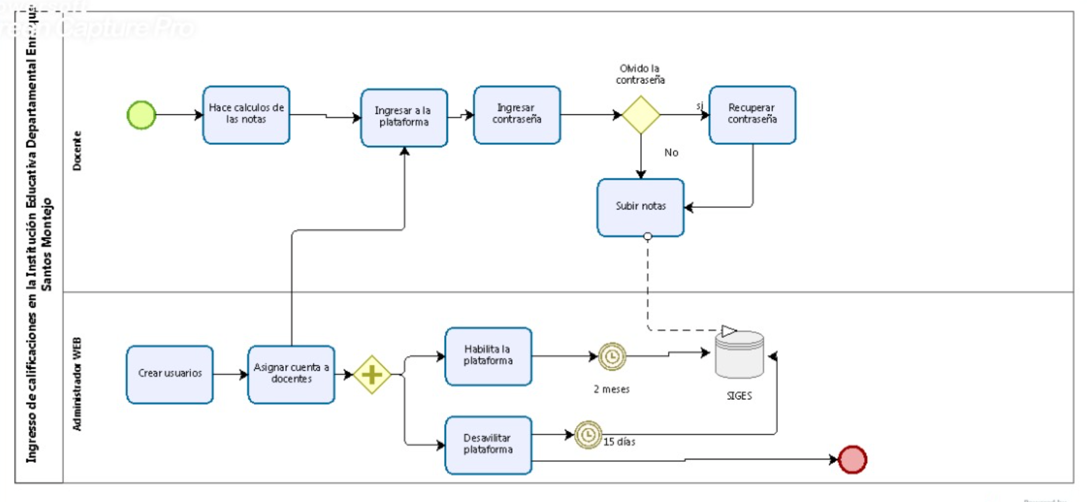

Slide 25
Diagramas BPMN
Diagrama BPMN del SIGES

Slide 26
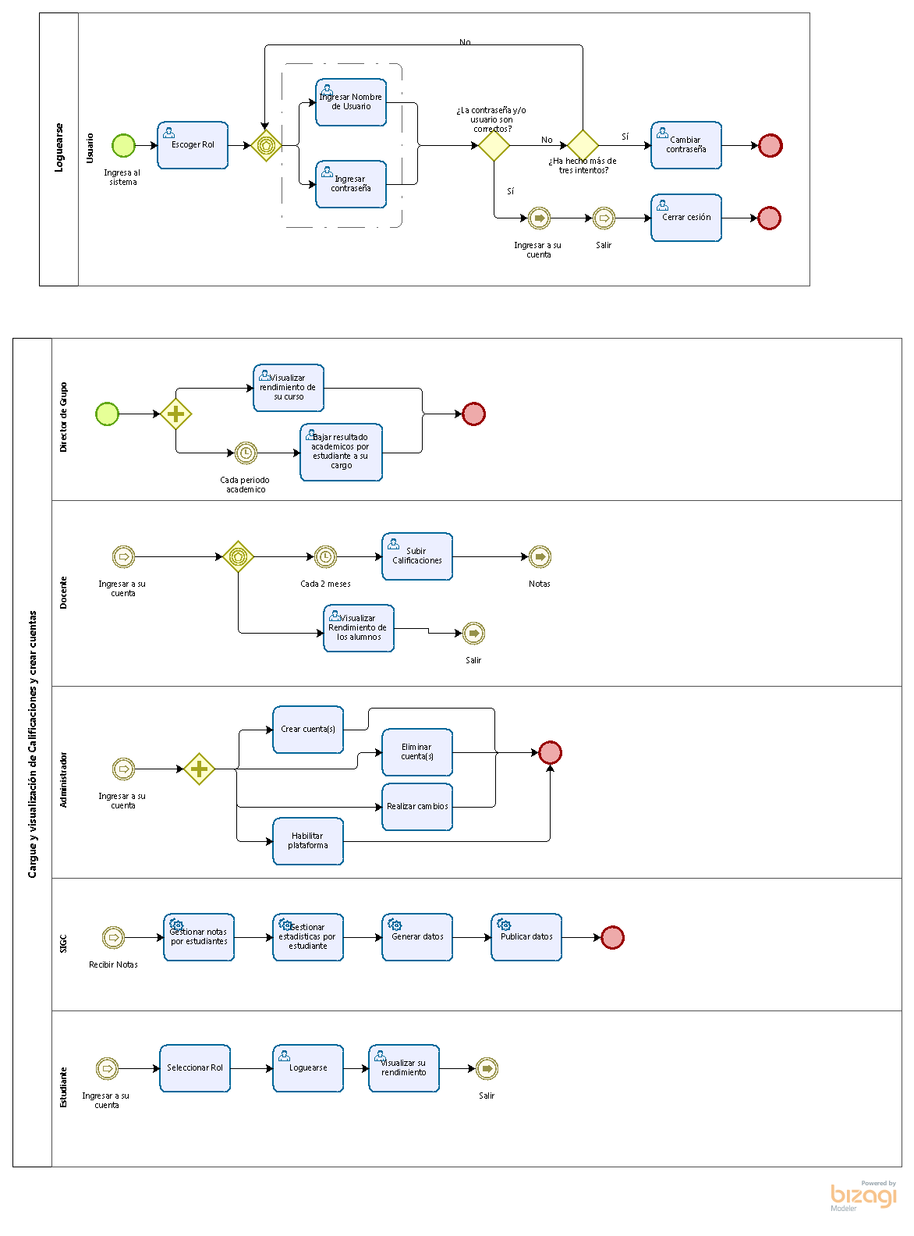

Slide 28
Diagramas UML
Es un lenguaje visual que se usa para crear diagramas que representen procesos, sistemas y software. Significa Unified Modeling Language, que en español significa Lenguaje unificado de modelado. Su uso se ha extendido más allá del modelado de software, siendo utilizado en varias áreas industriales. Es un leguaje gráfico para la descripción de un sistema desde el punto de vista del actor. Se constituye como un estándar internacional, lo que facilita su utilización independientemente del contexto en el que se utilice (Taboada Jiménez, s.f).

Slide 29
Diagrama UML
Diagrama SIGC

Slide 30
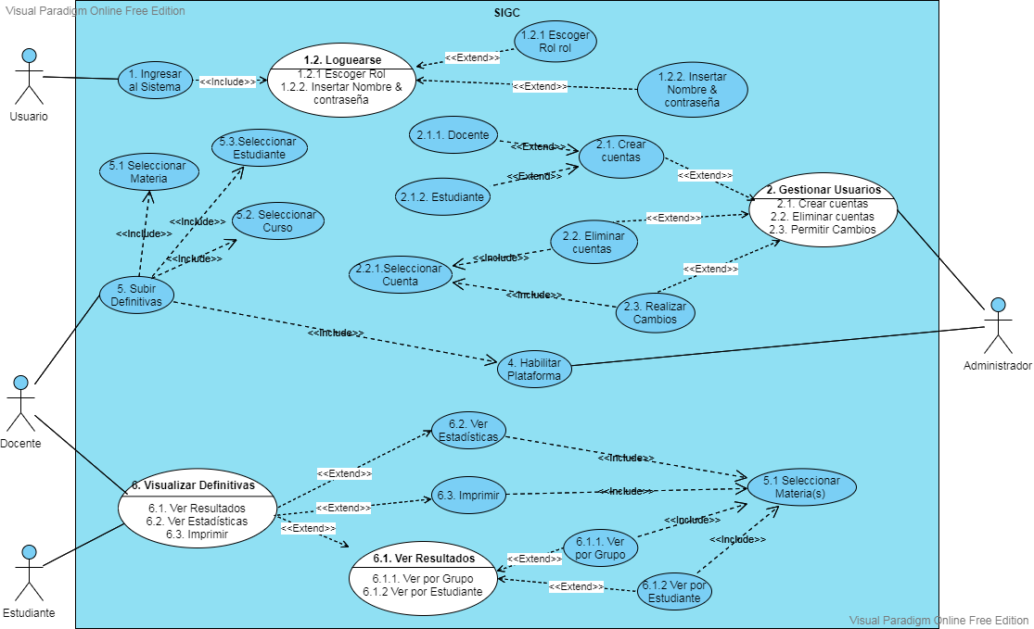
Fuente: Construcción propia en Visual Paradigm

Slide 31
Diagrama de clases
El diagrama de clases es una representación visual de las entidades dentro de una entidad de relación.

Slide 32
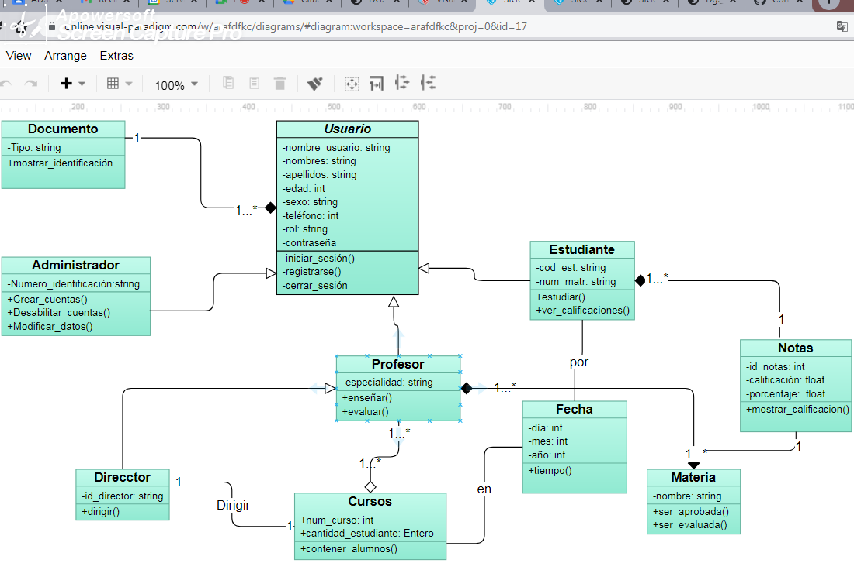
Visual Paradimg

Slide 33
Requerimientos funcionales
Son la definición de las funciones que el sistema será capaz de realizar. Estos requerimientos describen las transformaciones que el sistema realiza sobre las entradas para producir las salidas (Árias Chaves, 2005).

Slide 34
Requerimientos funcionales
Identificación del requerimiento | RF001
Nombre del requerimiento | Ingresar al sistema
Características | El usuario debe poder ingresar al sistema y seleccionar su rol.
Descripción del requerimiento | El sistema permitirá el ingreso del usuario según el rol seleccionado.
Requerimientos no funcionales | RNF06 RNF08 RNF09 RNF13 RNF14 RNF15 RNF16
Prioridad del requerimiento | Alta

Slide 35
Requerimientos funcionales
Identificación del requerimiento | RF002
Nombre del requerimiento | Crear contraseña
Características | El usuario crea su contraseña de ingreso al sistema
Descripción del requerimiento | El sistema permitirá la creación de una contraseña para el ingreso de los usuarios.
Requerimientos no funcionales | RNF06 RNF08 RNF09 RNF13 RNF14 RNF15 RNF16
Prioridad del requerimiento | Alta

Slide 36
Requerimientos funcionales
Identificación del requerimiento | RF003
Nombre del requerimiento | Recuperar contraseña
Características | Los usuarios que olviden su contraseña pueden crear una nueva.
Descripción del requerimiento | El sistema contará con un método de recuperación de contraseña.
Requerimientos no funcionales | RNF01 RNF04 RNF06 RNF08 RNF09 RNF13 RNF14 RNF15 RNF16
Prioridad del requerimiento | Alta

Slide 37
Requerimientos funcionales
Identificación del requerimiento | RF004
Nombre del requerimiento | Crear de usuario
Características | El usuario administrador puede crear los usuarios estudiante y docente.
Descripción del requerimiento | El sistema permitirá al usuario administrador la creación de los usuarios docente y estudiante.
Requerimientos no funcionales | RNF06 RNF08 RNF09 RNF13 RNF14 RNF15 RNF16
Prioridad del requerimiento | Alta

Slide 38
Requerimientos funcionales
Identificación del requerimiento | RF005
Nombre del requerimiento | Eliminar usuarios
Características | El usuario administrador puede eliminar usuarios docente y estudiante.
Descripción del requerimiento | El sistema permitirá al usuario administrador eliminar cuentas de estudiantes y docentes.
Requerimientos no funcionales | RNF04 RNF01 RNF06 RNF08 RNF09 RNF13 RNF14 RNF15 RNF16
Prioridad del requerimiento | Alta

Slide 39
Requerimientos funcionales
Identificación del requerimiento | RF006
Nombre del requerimiento | Gestionar cursos
Características | El usuario administrador puede crear los cursos.
Descripción del requerimiento | El sistema permitirá al usuario administrador la creación de los cursos.
Requerimientos no funcionales | RNF06 RNF08 RNF09 RNF13 RNF14 RNF15 RNF16
Prioridad del requerimiento | Alta

Slide 40
Requerimientos funcionales
Identificación del requerimiento | RF007
Nombre del requerimiento | Realizar modificaciones
Características | El usuario administrador puede modificar información de los usuarios docente y estudiante.
Descripción del requerimiento | El sistema permite al usuario administrador modificar información de los usuarios docente y estudiante.
Requerimientos no funcionales | RNF01 RNF08 RNF09 RNF10 RNF11 RNF13 RNF14 RNF15 RNF16
Prioridad del requerimiento | Alta

Slide 41
Requerimientos funcionales
Identificación del requerimiento | RF008
Nombre del requerimiento | Habilitar el sistema
Características | El usuario administrador puede habilitar el funcionamiento del sistema para los usuarios docente y estudiante.
Descripción del requerimiento | El sistema permite al usuario administrador habilitar y deshabilitar el funcionamiento del sistema para los usuarios docente y estudiante.
Requerimientos no funcionales | RNF01 RNF08 RNF09 RNF10 RNF11 RNF13 RNF14 RNF15 RNF16
Prioridad del requerimiento | Alta

Slide 42
Requerimientos funcionales
Identificación del requerimiento | RF009
Nombre del requerimiento | Filtrar información
Características | El usuario especificar el tipo de información a la cual quiere acceder.
Descripción del requerimiento | El sistema permite al usuario la búsqueda de información específica según el interés de este.
Requerimientos no funcionales | RNF01 RNF08 RNF09 RNF10 RNF11 RNF13 RNF14 RNF15 RNF16
Prioridad del requerimiento | Alta

Slide 43
Requerimientos funcionales
Identificación del requerimiento | RF010
Nombre del requerimiento | Consultar notas
Características | El usuario estudiante podrá consultar su boletín de calificaciones y sus estadísticas de rendimiento
Descripción del requerimiento | El sistema permite al usuario estudiante la consulta de su boletín bimestral y sus estadísticas de rendimiento.
Requerimientos no funcionales | RNF01 RNF08 RNF09 RNF10 RNF11 RNF13 RNF14 RNF15 RNF16
Prioridad del requerimiento | Alta

Slide 44
Requerimientos funcionales
Identificación del requerimiento | RF011
Nombre del requerimiento | Subir notas
Características | El usuario docente podrá subir las calificaciones correspondientes a sus asignaturas.
Descripción del requerimiento | El sistema permite al usuario docente cargar las notas de sus asignaturas por bimestre.
Requerimientos no funcionales | RNF01 RNF08 RNF09 RNF10 RNF11 RNF13 RNF14 RNF15 RNF16
Prioridad del requerimiento | Alta

Slide 45
Requerimientos funcionales
Identificación del requerimiento | RF012
Nombre del requerimiento | Seleccionar Idioma
Características | El usuario podrá escoger entre dos idiomas en sistema que son el español y el ingles.
Descripción del requerimiento | El sistema mostrara al usuario la opción de Idioma para que el usuario escoja.
Requerimientos no funcionales | RNF01 RNF08 RNF09 RNF10 RNF11 RNF13 RNF14 RNF15 RNF16
Prioridad del requerimiento | Media

Slide 46
Requerimientos funcionales
Identificación del requerimiento | RF013
Nombre del requerimiento | Actualizar datos
Características | El usuario podrá actualizar datos personales de contacto que van cambiando constantemente desde su perfil.
Descripción del requerimiento | El sistema mostrar en la opción de mi perfil actualizar datos y le desplegara un formulario con sus datos, permitiéndole actualizar solo unos datos flexibles.
Requerimientos no funcionales | RNF01 RNF08 RNF09 RNF10 RNF11 RNF13 RNF14 RNF15 RNF16
Prioridad del requerimiento | Alta

Slide 47
Requerimientos funcionales
Identificación del requerimiento | RF014
Nombre del requerimiento | Descargar informes
Características | Los usuarios podrán descargar en pdf los informes estadísticos que hace el sistema.
Descripción del requerimiento | El sistema permite a los usuarios desacrgar los informes en formato pdf.
Requerimientos no funcionales | RNF01 RNF08 RNF09 RNF10 RNF11 RNF13 RNF14 RNF15 RNF16
Prioridad del requerimiento | Alta

Slide 48
Requerimientos funcionales
Identificación del requerimiento | RF015
Nombre del requerimiento | Hacer comentarios
Características | El usuario docente podrá hacer comentarios pertinentes al desempeño de los estudiantes.
Descripción del requerimiento | El sistema permite a los usuarios docentes hacer comentarios sobre el desempeño de los estudiantes.
Requerimientos no funcionales | RNF01 RNF08 RNF09 RNF10 RNF11 RNF13 RNF14 RNF15 RNF16
Prioridad del requerimiento | Alta

Slide 49
Requerimientos funcionales
Identificación del requerimiento | RF016
Nombre del requerimiento | Cerrar sesión
Características | Los usuarios podrán salir del sistema
Descripción del requerimiento | El sistema permite a los usuarios salir del sistema
Requerimientos no funcionales | RNF01 RNF08 RNF09 RNF10 RNF11 RNF13 RNF14 RNF15 RNF16
Prioridad del requerimiento | Alta

Slide 50
Requerimientos funcionales
Identificación del requerimiento | RF017
Nombre del requerimiento | Exportar
Características | Exportar una plantilla de Excel para llenar los datos personales de los usuarios
Descripción del requerimiento | El usuario podrá exportar el archivo para llenar sus datos personales .
Requerimientos no funcionales | RNF01 RNF08 RNF09 RNF10 RNF11 RNF13 RNF14 RNF15 RNF16
Prioridad del requerimiento | Alta

Slide 51
Requerimientos funcionales
Identificación del requerimiento | RF018
Nombre del requerimiento | Importar
Características | El administrador importa los archivos al sistema SIGC.
Descripción del requerimiento | Importara el archivo Exel para que los usuarios puedan estar registrados y actualizados en la plataforma SIGC.
Requerimientos no funcionales | RNF01 RNF08 RNF09 RNF10 RNF11 RNF13 RNF14 RNF15 RNF16
Prioridad del requerimiento | Alta

Slide 52
Requerimientos no funcionales
Tienen que ver con características que pueden limitar al sistema, como el rendimiento, la compatibilidad, interfaces, etcétera (Árias Chaves, 2005).

Slide 53
Requerimientos no funcionales
Identificación del requerimiento | RNF01
Nombre del requerimiento | Interfaz del sistema
Caracterísitcas | El sistema debe ser sencillo y amigable para el usuario
Descripción del requerimiento | La interfaz debe ser sencilla
Prioridad del requerimiento | Alta

Slide 54
Requerimientos no funcionales
Identificación del requerimiento | RNF02
Nombre del requerimiento | Estilos de interfaz
Caracterísitcas | La interfaz debe tener los colores y los logos de la Gobernación y del colegio.
Descripción del requerimiento | La interfaz debe presentar los estilos institucionales.
Prioridad del requerimiento | Alta

Slide 55
Requerimientos no funcionales
Identificación del requerimiento | RNF03
Nombre del requerimiento | Frontend
Caracterísitcas | El frontend debe estar escrito, al menos, en NoteJS y HTML.
Descripción del requerimiento | Se deben utilizar, al menos, los lenguajes NoteJS y HTML para el diseño frontal del sistema.
Prioridad del requerimiento | Alta

Slide 56
Requerimientos no funcionales
Identificación del requerimiento | RNF04
Nombre del requerimiento | Backend
Caracterísitcas | El backend debe estar escrito, al menos, en NoteJS y Phyton.
Descripción del requerimiento | Se deben utilizar, al menos, los lenguajes NoteJS y Phyton para el diseño del sistema.
Prioridad del requerimiento | Alta

Slide 57
Requerimientos no funcionales
Identificación del requerimiento | RNF005
Nombre del requerimiento | v
Caracterísitcas | El sistema debe funcionar en cualquier sistema operativo
Descripción del requerimiento | El sistema debe funcionar en iOS, Android, Mac OS, Windows, Linux, etcétera.
Prioridad del requerimiento | Alta

Slide 58
Requerimientos no funcionales
Identificación del requerimiento | RNF06
Nombre del requerimiento | Navegabilidad
Caracterísitcas | El sistema debe ser compatible con cualquirre navegador
Descripción del requerimiento | El usuario puede navegar a través de safari, Chrome, Yandex, Modzila, Opera, entre otros.
Prioridad del requerimiento | Alta

Slide 59
Requerimientos no funcionales
Identificación del requerimiento | RNF07
Nombre del requerimiento | Forma de recuperación de la contraseña
Caracterísitcas | El sistema recuperará la contraseña de acuerdo a la solicitud del usuario.
Descripción del requerimiento | El usuario escogerá entre un código de verificación enviado bien sea al correo o al móvil.
Prioridad del requerimiento | Alta

Slide 60
Requerimientos no funcionales
Identificación del requerimiento | RNF08
Nombre del requerimiento | Velocidad de generación de datos
Caracterísitcas | El sistema debe generar informes estadísticos de forma rápida.
Descripción del requerimiento | El sistema debe generar los informes estadísticos en un tiempo máximo de 0,7 segundos.
Prioridad del requerimiento | Alta

Slide 61
Requerimientos no funcionales
Identificación del requerimiento | RNF09
Nombre del requerimiento | Idioma del sistema
Caracterísitcas | El sistema debe estar en inglés y español
Descripción del requerimiento | La información contenida dentro del sistema debe estar en inglés y en español.
Prioridad del requerimiento | Alta

Slide 62
Requerimientos no funcionales
Identificación del requerimiento | RNF010
Nombre del requerimiento | Extensibilidad
Caracterísitcas | El sistema debe aceptar cambios.
Descripción del requerimiento | El usuario administrador podrá incluir nuevas funciones del sistema.
Prioridad del requerimiento | Media

Slide 63
Requerimientos no funcionales
Identificación del requerimiento | RNF11
Nombre del requerimiento | Seguridad
Caracterísitcas | El sistema sólo podrá ser consultado por los usuarios registrados.
Descripción del requerimiento | Ninguna persona ajena a la comunidad académica podrá consultar la información del sistema.
Prioridad del requerimiento | Alta

Slide 64
Requerimientos no funcionales
Identificación del requerimiento | RNF12
Nombre del requerimiento | Privacidad
Caracterísitcas | El sistema permitirá a cada usuario ver sólo la información pertinente para él.
Descripción del requerimiento | Cada usuario sólo podrá consultar la información de interés según su rol.
Prioridad del requerimiento | Alta

Slide 65
Requerimientos no funcionales
Identificación del requerimiento | RNF13
Nombre del requerimiento | Durabilidad
Caracterísitcas | El sistema debe funcionar, al menos, cinco años.
Descripción del requerimiento | El periodo de actualización del sistema será de cada cinco años.
Prioridad del requerimiento | Media

Slide 66
Requerimientos no funcionales
Identificación del requerimiento | RNF14
Nombre del requerimiento | Mantenibilidad
Caracterísitcas | El sistema no perderá la información después del mantenimiento
Descripción del requerimiento | Se podrá hacer mantenimiento del sistema sin riesgo de pérdida de información.
Prioridad del requerimiento | Alta

Slide 67
Requerimientos no funcionales
Identificación del requerimiento | RNF15
Nombre del requerimiento | Manual de usuario
Caracterísitcas | El sistema debe contar con un documento que contiene las instruciones para su uso.
Descripción del requerimiento | El usuario podrá visualizar un manual para el uso del sistema.
Prioridad del requerimiento | Alta

Slide 68
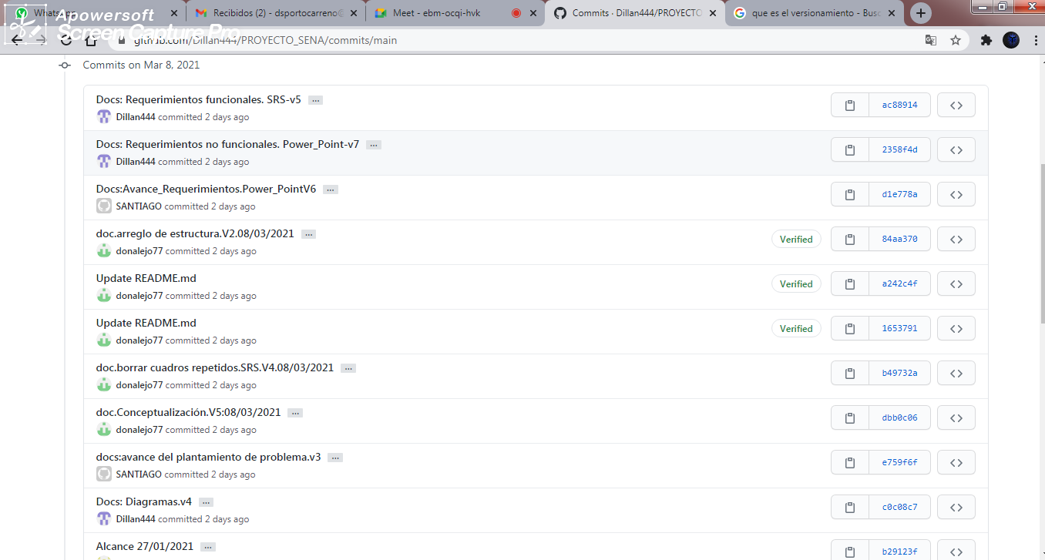

Slide 69
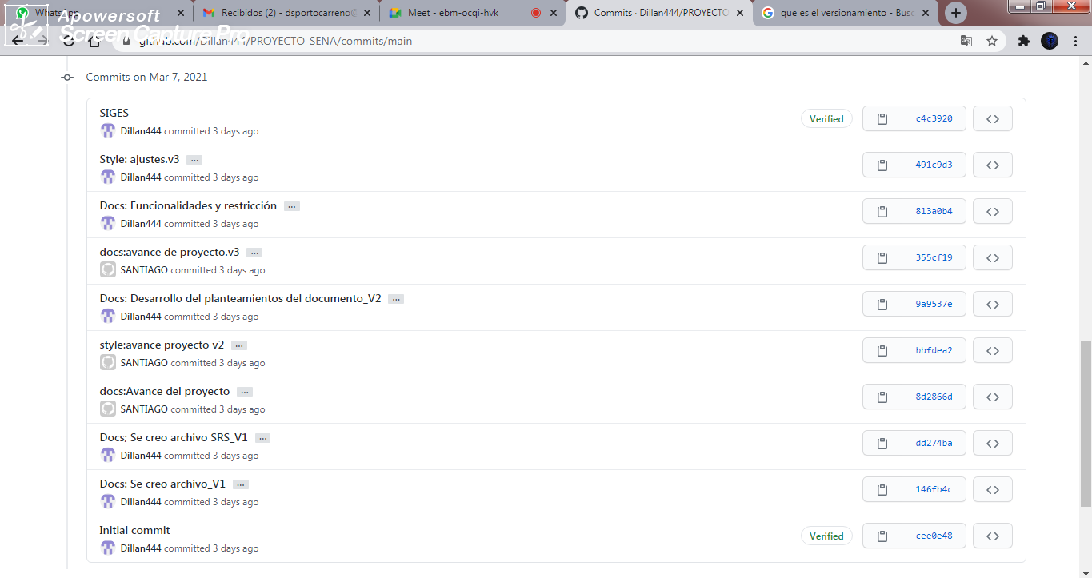

Slide 70
Bibliografía
Árias Chaves, M. (2005). La ingeniería de requerimientos y su importancia en el desarrollo de
proyectos software. InterSedes: Revista de las sedes regionales. Vol. VI, num 10. pp 1-13.
Tenjo, A. M. (26 de Enero de 2021). Alcaldía Municipal de Tenjo. Obtenido de Alcaldía Municipal
de Tenjo: http://www.tenjo-cundinamarca.gov.co/Paginas/default.aspx
Ramírez Corredor, M. F. (25 de Enero de 2021). Charla informal con la orientadora del IED
Enrique Santos Montero. (A. Duque Escobar, Entrevistador)
Hernández Sampieri, R.F.(2014). Metodología de la investigación.
México D.F: McGraw
Hill.
Portocarrero, D. (2021). Archivo personal.
Taobada Jiménez, A. (s.f.). UML Unified Modeling Language. Lima. LibrosDigitales.Net
White, S; Miers, D. (2009). Guía de referencia y modelado BPMN. Lighthouse Point. Future
Strategies Inc.

